Slide 1
How to Write Note with Latex

Slide 2
1.下载LHCb标准模版
git clone https://gitlab.cern.ch/lhcb-docs/templates 路径/空文件夹

Slide 3
2.make
make或者make all，会自动生成一个main.pdf

Slide 4
3.包含的内容
1.各种tex，一般来说都被引用在main.tex中，另外在各bib中有引用。需要注意的是main.bib是专门腾给我们用的一个空bib文件，所有不在各附带bib中的都需要自己手动添加在main.bib里
2.注意手动添加在main.bib里的时候，不能夹带任何latex无法识别的字符，比如希腊文之类的，哪怕有时候直接从https://inspirehep.net/这里下载来的也有可能用不了
3.若有一些bib已经contain了你需要的文件只是你自己不知道，那么可能无法正常显示引用【？】，这种情况下需要看log文件去删除重复的bib

Slide 5
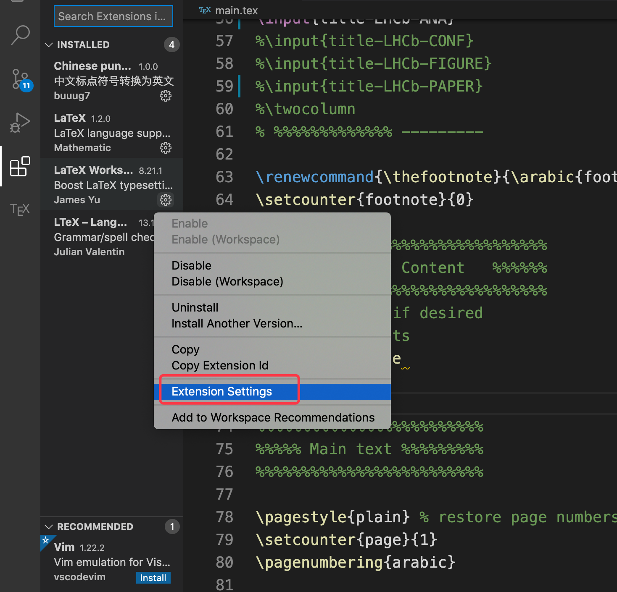
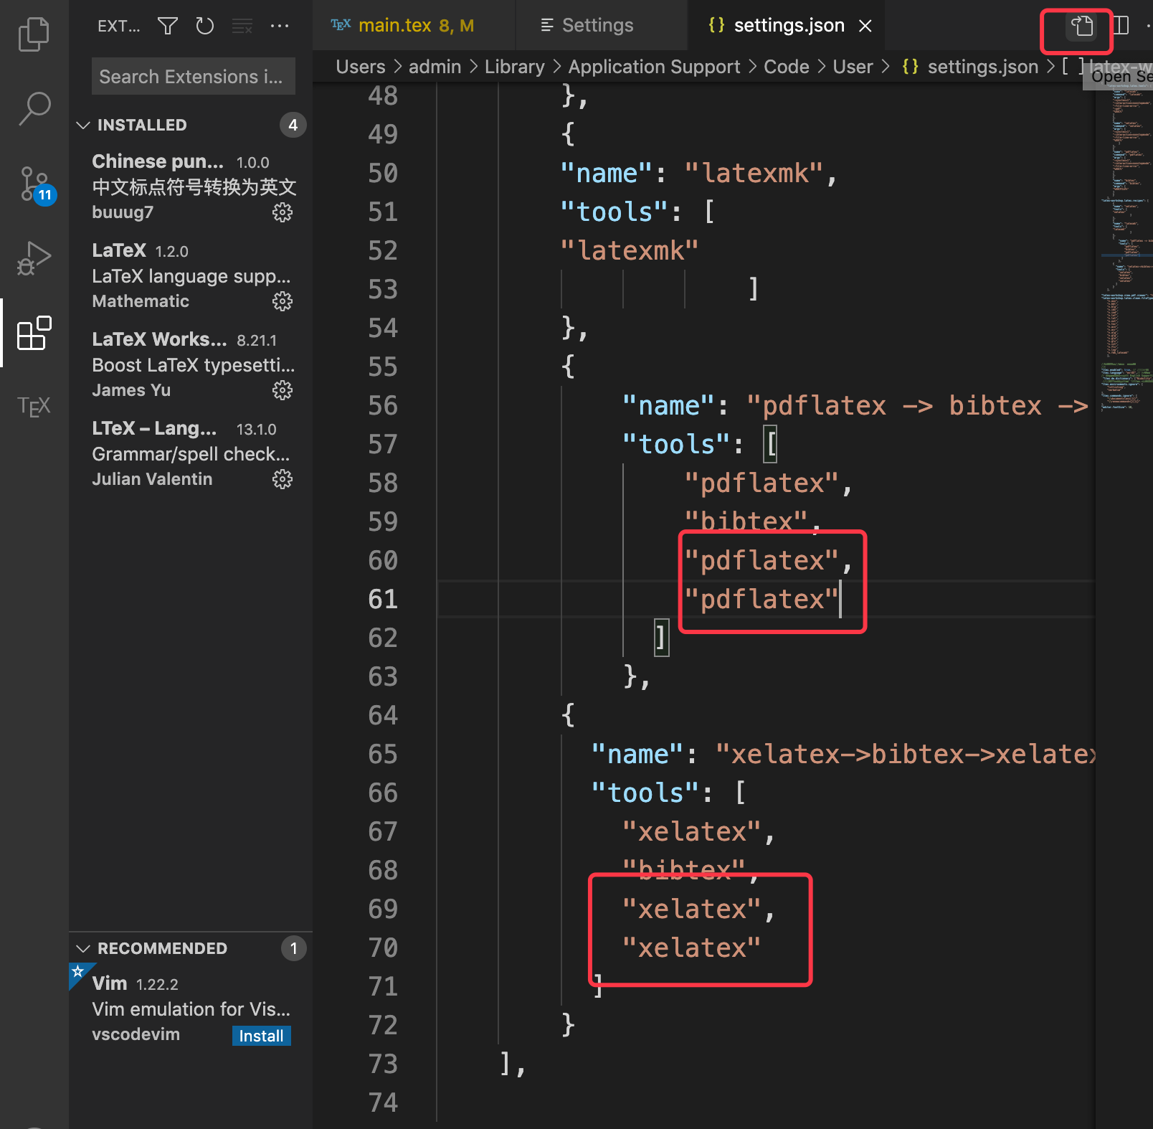
4. 如果无法显示，需要在vscode的extend setting里设置编译顺序，先pdflatex再biblatex再pdflatex两次。xelatex也是一样。除此之外，如果排除了所有的问题之后，还需要在终端里使用make clean，再make才能出来，直接用vscode里没有办法make clean

Slide 6
vscode每次save一个文档就会自动重新编译一次，蓝色波浪线为拼写错误，黄色波浪线是warning，红色波浪线为error，当存在error的时候，会导致所有的的reference和cite都没办法成功引用。所以很多时候碰到citation undefined的时候，并非是bib文件的问题，很多时候就是因为error没解决，所以第一次编译就无法完成，就没有办法进行latex->bibtex->latex->latex，会终止在1-2步，这就当然会造成无法正确cite

